Slide 1
Rapport annuel énergie Conseil communal – 25 02 2021

Slide 3
PLAN éNERGIE CLIMAT état d’avancement Conseil communal – 25 02 2021
Mobilité 69%
Logements 20%
Tertiaire 7%
Agriculture 2%
Industrie 1%
Services communaux 0%
Autres 0%
Emissions de CO² 2016, par source

Slide 4
PLAN éNERGIE CLIMAT état d’avancement Conseil communal – 25 02 2021
3 objectifs à l’horizon 2030
Emissions de gaz à effet de serre
Réduire d’au moins 40%
Energies Renouvelables
Porter la part des EnR à au moins 27%
Efficacité énergétique
Améliorer d’au moins 27%

Slide 5
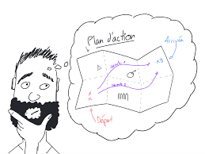
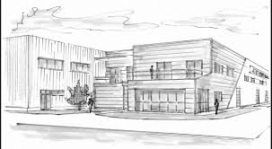
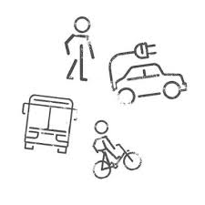
PLAN éNERGIE CLIMAT état d’avancement Conseil communal – 25 02 2021
5 axes d’intervention prioritaires
1
Structurel
Les actions de pilotage par le BEP
2
Logement
Améliorer la PEB
3
Tertiaire
Améliorer la PEB
4
EnR
Augmenter la quote- part
5
Mobilité
Améliorer la mobilité

Slide 6
PLAN éNERGIE CLIMAT état d’avancement Conseil communal – 25 02 2021
Axe structurel
S1
Créer un référent en charge du pilotage de la politique Energie Climat au sein du BEP
Chapeauté par le BEP
Gestion supra communale
Communication et financement
S2
Cadre communicationnel
S4
Création d’un fonds d’investissement citoyen
S3
Recherche de financements
S5
Actions de communication pour encourager les comportements URE

Slide 7
PLAN éNERGIE CLIMAT état d’avancement Conseil communal – 25 02 2021
BR1
Plateforme de rénovation énergétique
BR2
Groupements d’achat à destination des citoyens
81% des consommations d’énergie = chauffage des maisons
Taux de rénovation annuel faible
Niveau D
BR3
Simplification administrative
BR4
Primes énergétiques
BR6
Concours rénovation énergétique
BR5
Malette à outils énergétiques
BR7
Habitat groupé – écoquartiers (réseau de chaleur)
Axe logement

Slide 8
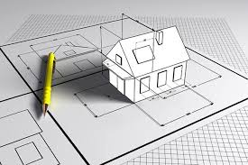
PLAN éNERGIE CLIMAT état d’avancement Conseil communal – 25 02 2021
BT1
CPE – Tiers investisseur
BT2
Accompagnement à la rénovation énergétique
L’emploi sert le secteur tertiaire
(institutions scolaires)
Présence de 2 parcs d’activités économiques (BEP)
Nombre d’emplois en augmentation
BT3 Eclairage public communal
BT4
Challenge Ecole Zéro Watt
BT6
Outils pour encourager les écogestes
BT5
Création d’écoteam
Axe tertiaire

Slide 9
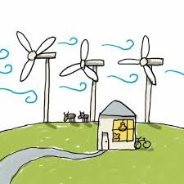
PLAN éNERGIE CLIMAT état d’avancement Conseil communal – 25 02 2021
Encourager le déploiement des énergies
Renouvelables locales
Réduire la dépendance aux énergies fossiles
Axe EnR
EnR1
Soutien aux grands projets de production renouvelable sur le territoire
EnR3
Installer des EnR sur les bâtiments communaux
EnR2
Achats groupés

Slide 10
PLAN éNERGIE CLIMAT état d’avancement Conseil communal – 25 02 2021
Axe mobilité
M1
Navettes déplacement scolaires
M2
Maillage stations de vélos électriques
M3
Infrastructures mobilité électrique
M4
Sensibilisation Eco-conduite
1er poste d’émissions (69%)
Forte dépendance aux énergies fossiles
L’usage d’une mobilité alternative est faible
Prédominance du réseau routier
M5
Soutien
Commerce Local
M6
Plan de déplacement
M7
Infrastructures Mobilité Douce
M8
Parking Covoiturage
M9
Eco quartier
M10
Dév. local

Slide 11
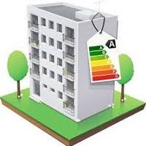
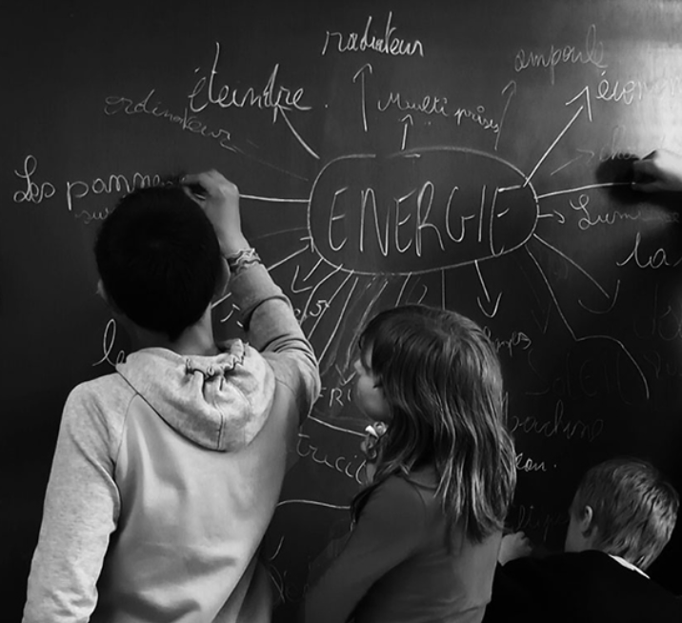
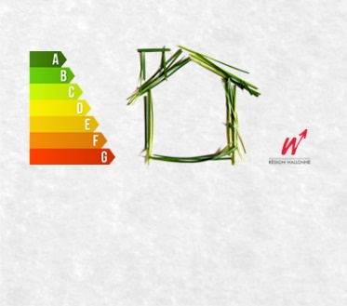
PLAN éNERGIE CLIMAT état d’avancement Conseil communal – 25 02 2021
Le Plan d’Action en faveur de l’Energie Durable et du Climat (PAEDC): BILAN 2020 ?
Certification énergétique bâtiments publics
Monitoring
Bâtiments publics
Ureba
Rénovation énergétique des bâtiments publics
Journées de l’énergie
Grand public
Education à l’énergie
Développer dès le plus jeune âge le réflexe développement durable

Slide 12
PLAN éNERGIE CLIMAT état d’avancement Conseil communal – 25 02 2021
Programme Stratégique Transversal
Développement durable – environnement – mobilité – aménagement du territoire
Transition énergétique
1.3.2
Performance énergétique de l’éclairage public
1.3.3
Équipements de production d’EnR (CSAF)
1.3.4
Système de télérelève des consos
1.3.5
Chaudière
plaquettes
BOIS
1.3.6
Primes communales énergie
(prime unique)

Slide 13
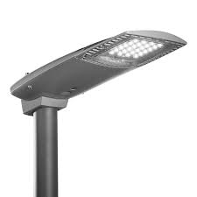
PLAN éNERGIE CLIMAT état d’avancement Conseil communal – 25 02 2021
Modernisation du parc d’éclairage public communal
D'ici à fin 2021, 55% des luminaires en LED
9
5
6
Meilleur rendu des couleurs
Moins d’émission de CO²
Durée de vie plus longue
Image de modernité
Gain énergétique

Slide 14
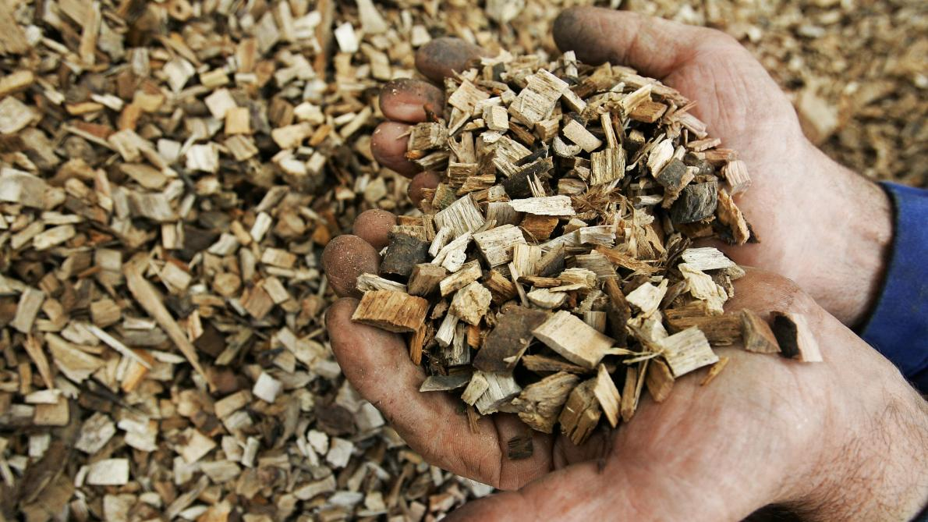
PLAN éNERGIE CLIMAT état d’avancement Conseil communal – 25 02 2021
Pourquoi se chauffer au bois local ?
Neutre en CO²
Réduction des émissions de 90%
100% automatisé
Fiable
Local
Rendements
élevés
Economique
Dynamisation des parties prenantes autour d’un projet commun

Slide 15
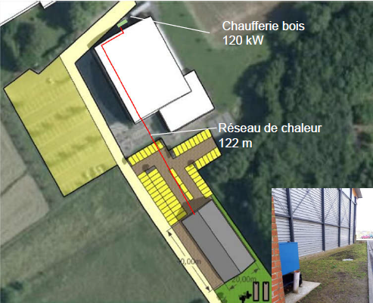
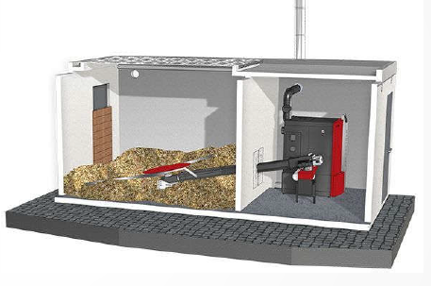
PLAN éNERGIE CLIMAT état d’avancement Conseil communal – 25 02 2021
La chaudière à plaquettes bois
Réseau de chaleur

Slide 16
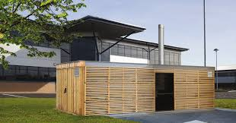
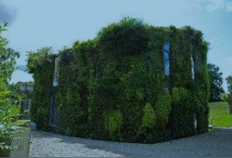
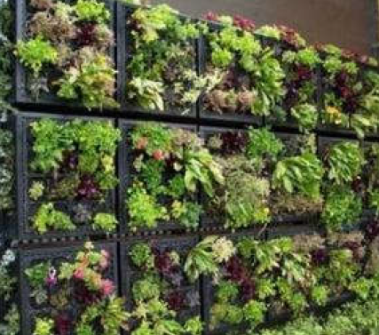
PLAN éNERGIE CLIMAT état d’avancement Conseil communal – 25 02 2021
La chaudière à plaquettes bois
Outil esthétique et pédagogique

Slide 17
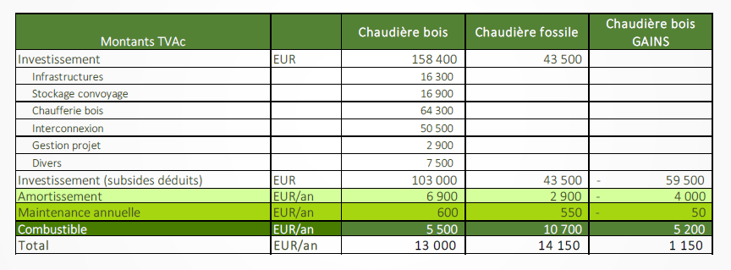
PLAN éNERGIE CLIMAT état d’avancement Conseil communal – 25 02 2021
La chaudière à plaquettes bois
Analyse économique

Slide 18
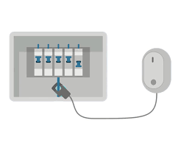
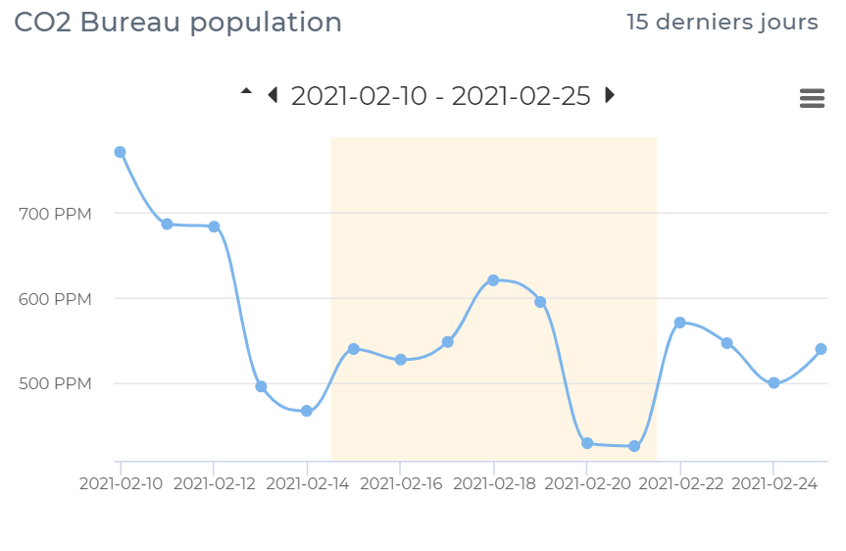
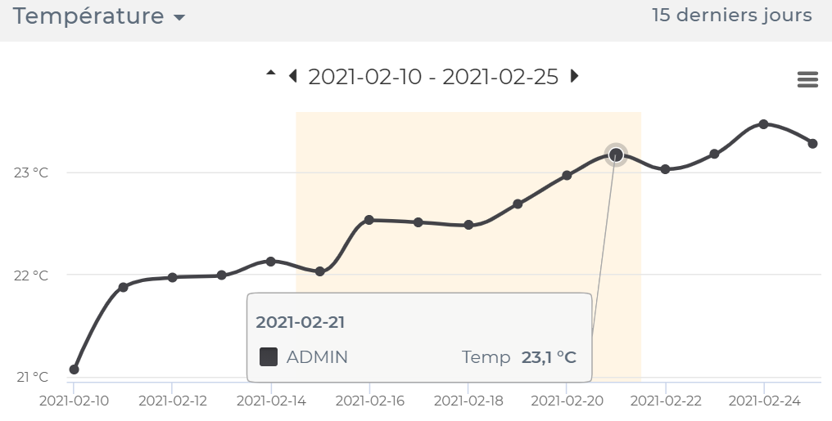
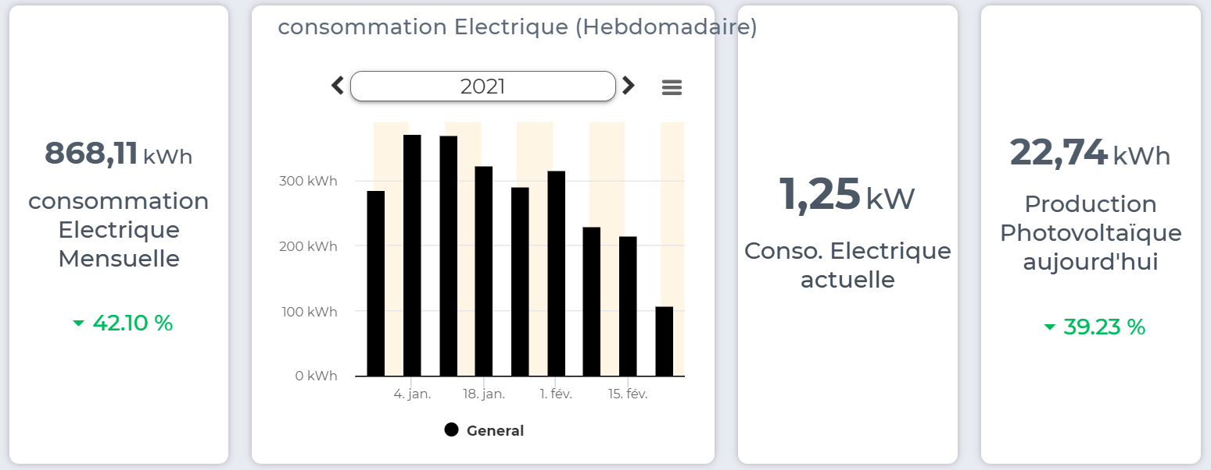
PLAN éNERGIE CLIMAT état d’avancement Conseil communal – 25 02 2021
Monitoring des bâtiments communaux

Slide 19
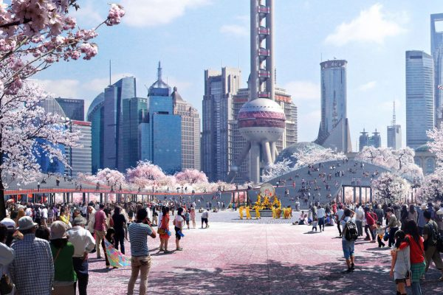
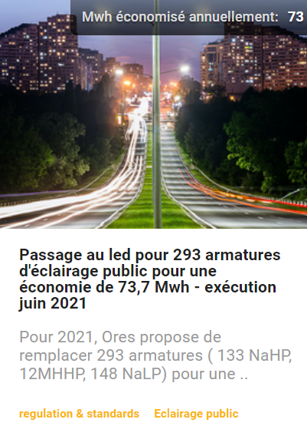
PLAN éNERGIE CLIMAT état d’avancement Conseil communal – 25 02 2021
Cadre communicationnel
Présenter la démarche, les résultats de l’inventaire, le plan d’actions et l’état d’avancement

Slide 20
Merci pour votre attention

